Slide 1


WAY TO ENTERPRISE
Monitoring and Alerting
1

Slide 2
Mục đích bài học
Tìm hiểu về kiến thức cơ bản về Monitoring and Alerting
Hướng dẫn cài đặt và cấu hình hệ thống Monitoring (sử dụng Nagios/Zabbix)

Slide 3
Mục Lục
Monitoring
Alerting

Slide 4
Mục Lục
Monitoring
Alerting

Slide 5
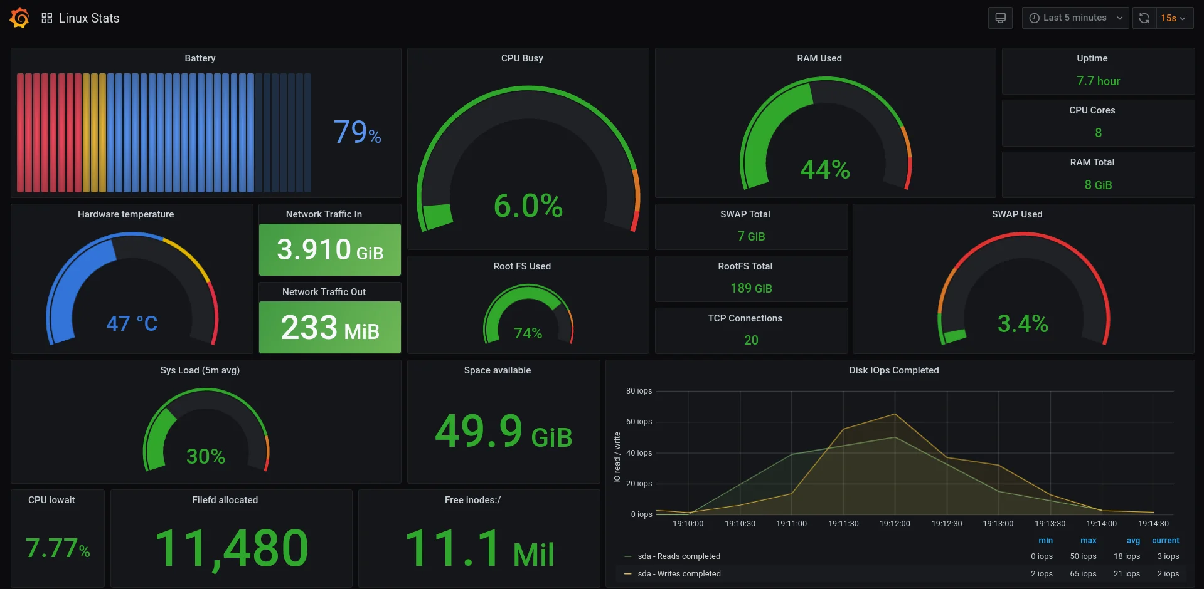
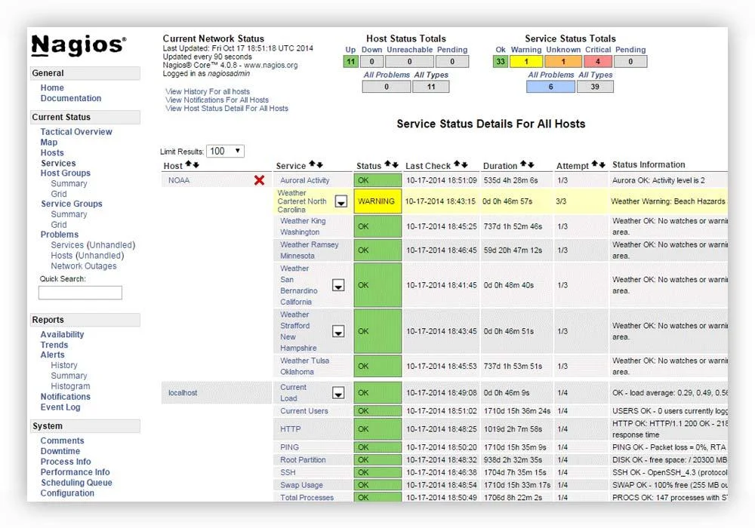
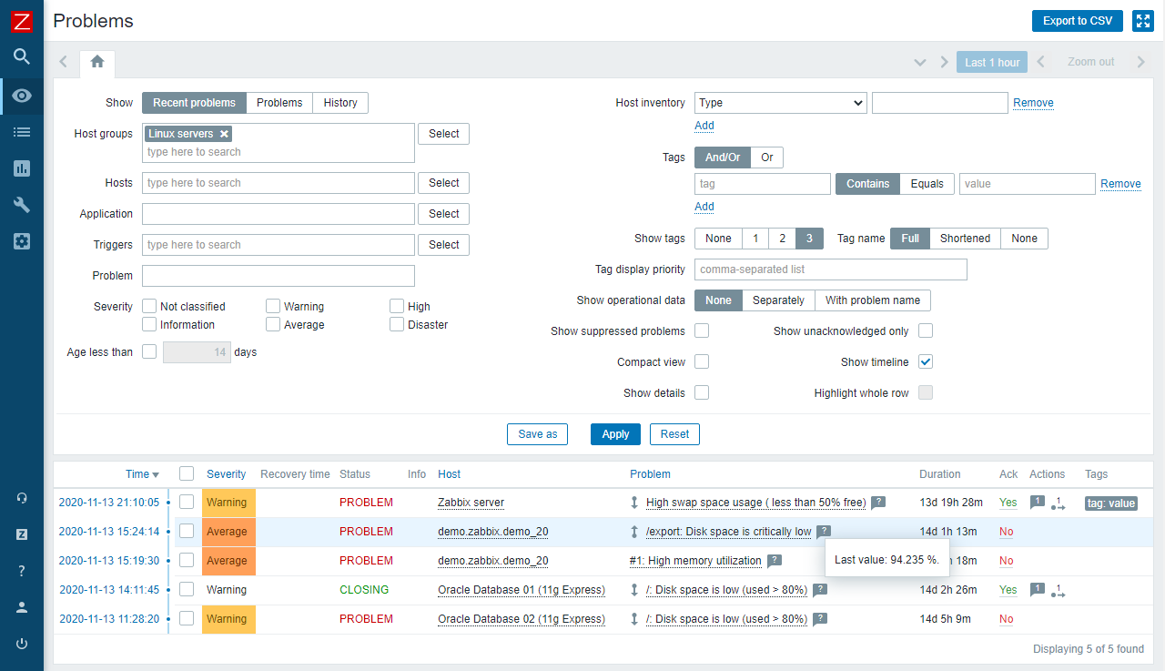
Tool Monitoring
Sematext
Zabbix
Prometheus and Grafana
Nagios Core
Elastic Stack
SolarWinds Server & Application Monitor (SAM)
ManageEngine OpManager
PRTG Network Monitor
Site24x7
Datadog
Notes:
Cần hiểu lý thuyết thế nào là giám sát và cảnh báo.
sau khi hiểu lý thuyết rồi ta mới đi tìm công cụ để phù hợp với mục đích của bài toán.
Ở đây có rất nhiều công cụ khác nhau. top 10 công cụ phổ biến nhất. tùy ý lựa chọn phù hợp với nhu cầu vào bài toán

Slide 6
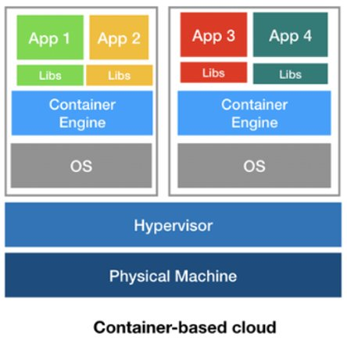
Monitoring MultiLayer
Layer 6: Phần mềm dịch vụ ( Business Software: Helthcheck + giám sát tài nguyên ( CPU, RAM, network) + giám sát call API 200, 500)
Layer 5: Phần mềm hệ thống ( Database( PostgeSQL, MongoDB), Queue( Kafka, RabitMQ), Caching( Redis))
Layer 4: Phần mềm nền tảng ( K8s, docker, containerd..)
Layer 3: Hệ điều hành ( CPU, RAM, Disk, Network)
Layer 2: Hypervisor ( ảo hóa VM: Vmware, Hyper-V, KVM ..)
Layer 1: Phần cứng (IPMI, IDRAC, ILO)
Notes:
Việc giám sát: được thực hiện trên 6 lớp khác nhau, tương ứng với 6 tầng khác nhau từ phần cứng đến phần mềm hệ thống, dến tận phần mềm lớp ứng dụng. Mỗi tầng khác nhau sẽ có cách thức giám sát khác nhau. do sự khác biệt về mặt công nghệ giữa các tầng. Không có một phần mềm giám sát nào có thể đủ tính năng để quan sát được tất cả các tầng. Do vậy tùy mục đích ta cần giám sát tầng nào sẽ chọn phần mềm tương ứng của tầng đó. Do vậy sẽ có nhiều phần mềm giám sát các tầng khác nhau. Việc dùng 2 phần mềm giám sát cùng 1 tầng là không cần thiết.

Slide 7
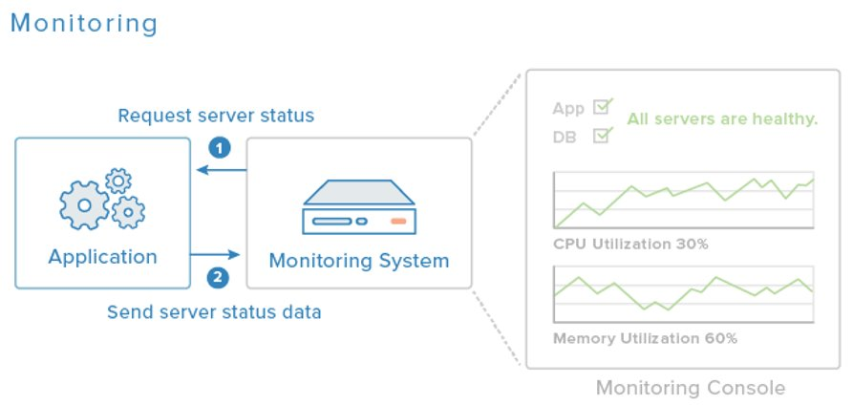
Method Monitoring
Actived: Server Pull Metric
Passived: Agent Push
Notes:
Có 2 cơ chế giám sát:
chủ động: định kỳ 1 khoảng thời gian, server chủ dộng hỏi tất cả các thiết bị và nhận câu trả lời từ tất cả các thiết bị. lưu ý với cách Actived này. việc nhận phản hồi từ hàng triệu thiết bị 1 lúc sẽ ảnh hưởng đến hiệu năng của server giám sát.
bị động : là thiết bị chủ dộng gửi tín hiệu heartbeat lên sau 1 khoảng thời gian. Server giám sát không chủ động hỏi sống,chết. Nếu sau bao lâu không gửi và server không nhận được coi như thiết bị hoặc dịch vụ chết

Slide 8
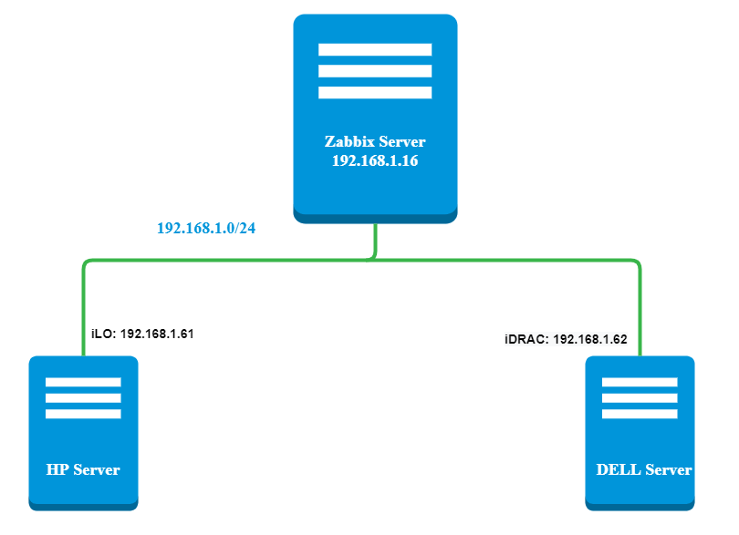
Monitoring – Layer 1
Server Baremetal
Server HP ( ILO management)
Server DeLL (Idrac Management)
Server Supermicro ( IPMI Management)
Support SNMP or HTTP protocol
Server Monitoring when pull metric and view on UI
Notes:
Monitoring – Layer 1
Giám sát lớp 1 là giám sát phần cứng. trên các server vật lý dều có cổng Managemnet và đã quan trắc được local các thông số phần cứng gói gọn trong server đó. để thực hiện đẩy các metric đó ra ngoài về server giám sát tập trung. Ta cần enable giao thức SNMP hoặc http dể đẩy được các metric đó ra ngoài
Máy chủ Baremetal
Máy chủ HP (quản lý ILO)
Máy chủ DeLL (Quản lý Idrac)
Máy chủ Supermicro (Quản lý IPMI)
Hỗ trợ giao thức SNMP hoặc HTTP
Giám sát máy chủ khi kéo số liệu và xem trên giao diện người dùng

Slide 9
Monitoring – Layer 1
Metric
Everything metric of hardware support
Fan
Tempture
Storage
Hardware CPU, RAM, Disk, Network
Mainboard
Notes:
Các số liệu có thể lấy được ở lớp này
Số liệu
Mọi thước đo về hỗ trợ phần cứng
quạt
Cám dỗ
Lưu trữ
Phần cứng CPU, RAM, Đĩa, Mạng
Bo mạch chính

Slide 10
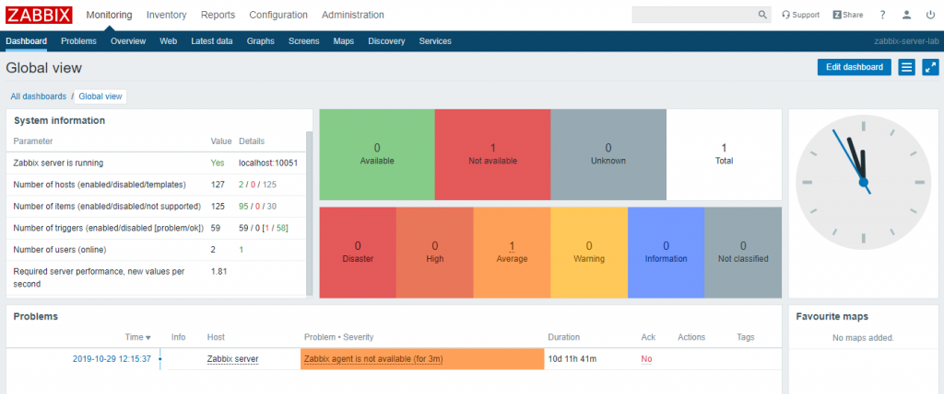
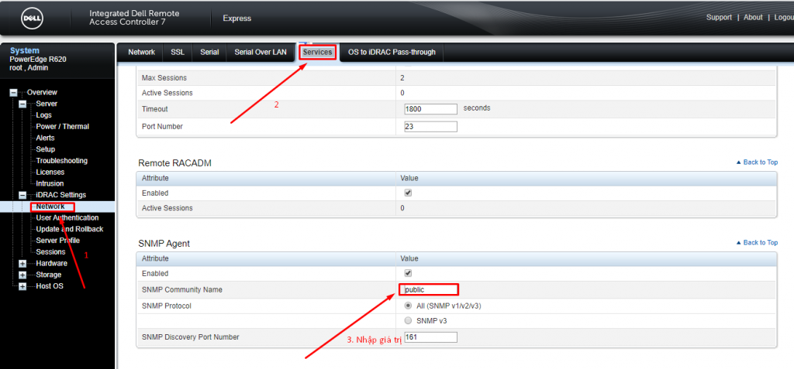
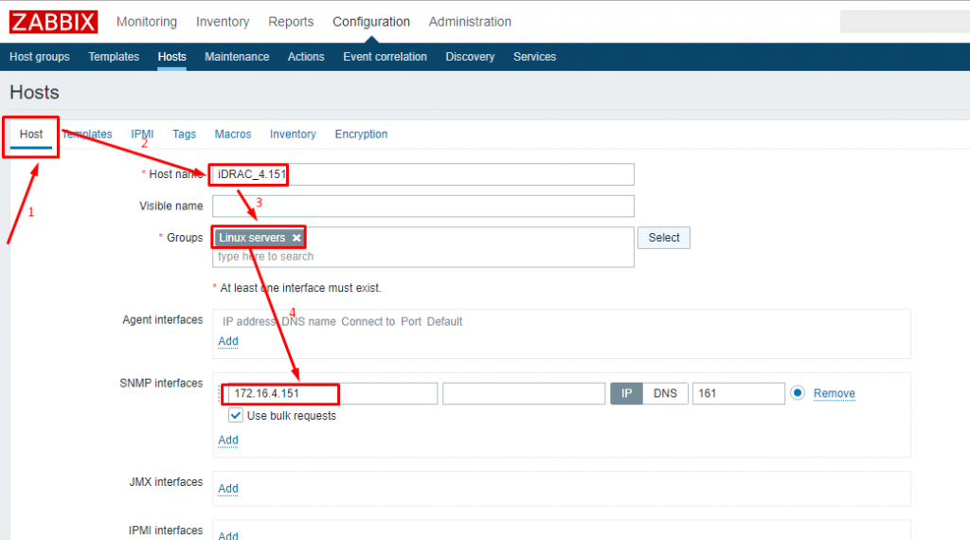
Monitoring – Layer 1
Notes:
Bên tay phải là Idrac managerment, được khai báo dể hỗ trợ dẩy các thông số qua giao thức SNMP
Bên tay trái là phần mềm giám sát tập trung Zabbix. Khai báo hứng các thông tin metric. và hiển thị lên UI

Slide 11
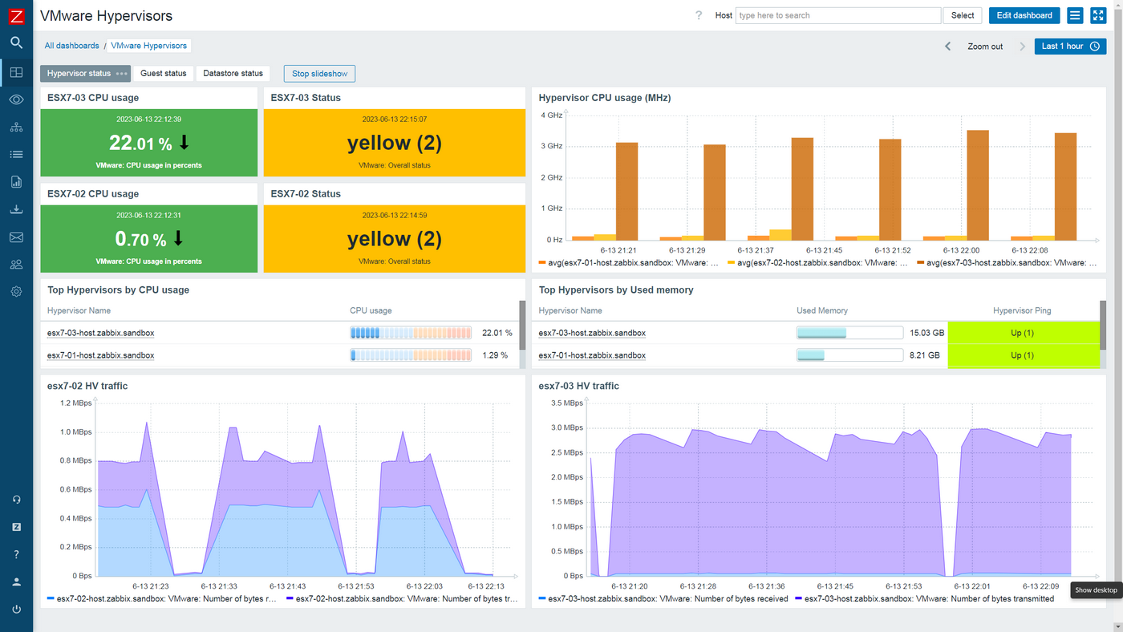
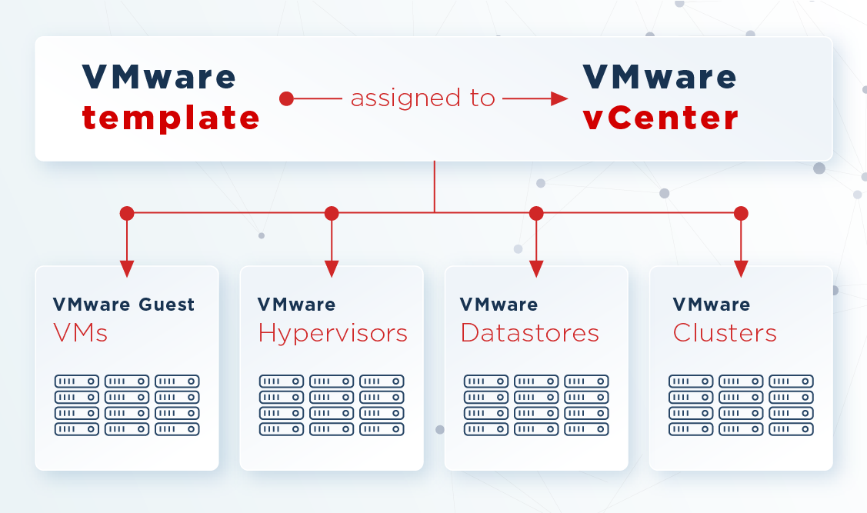
Monitoring - Layer 2
Hypervisor monitoring
Metric
Everything metric in hypervisor layer
CPU, RAM, DISK, Network
custom performance counter items
Server monitor connect to agent via API service (SDK)
Need user + token for call API
Notes:
Giám sát lớp Hypervisor
giám sát lớp 2: là giám sát lớp hypervisor là lớp ảo hóa cloudcomputing. Nếu không cài lớp này thì bỏ qua đến thẳng giám sát lơp 3.
Với lớp 2 giám sát. ta cân thu thập thông tin metric cpu,ram,disk sử dụng cho lớp này. Nếu lớp này mở sẵn các API, ta chỉ cần thích hợp các SDK trong service giám sát dể lấy được thông tin metric về Server giá sát tập trung thông qua http
Số liệu
Mọi số liệu trong lớp ảo hóa
CPU, RAM, ĐĨA, Mạng
mục truy cập hiệu suất tùy chỉnh
Màn hình máy chủ kết nối với tác nhân thông qua dịch vụ API (SDK)
Cần user + token cho API cuộc gọi

Slide 12
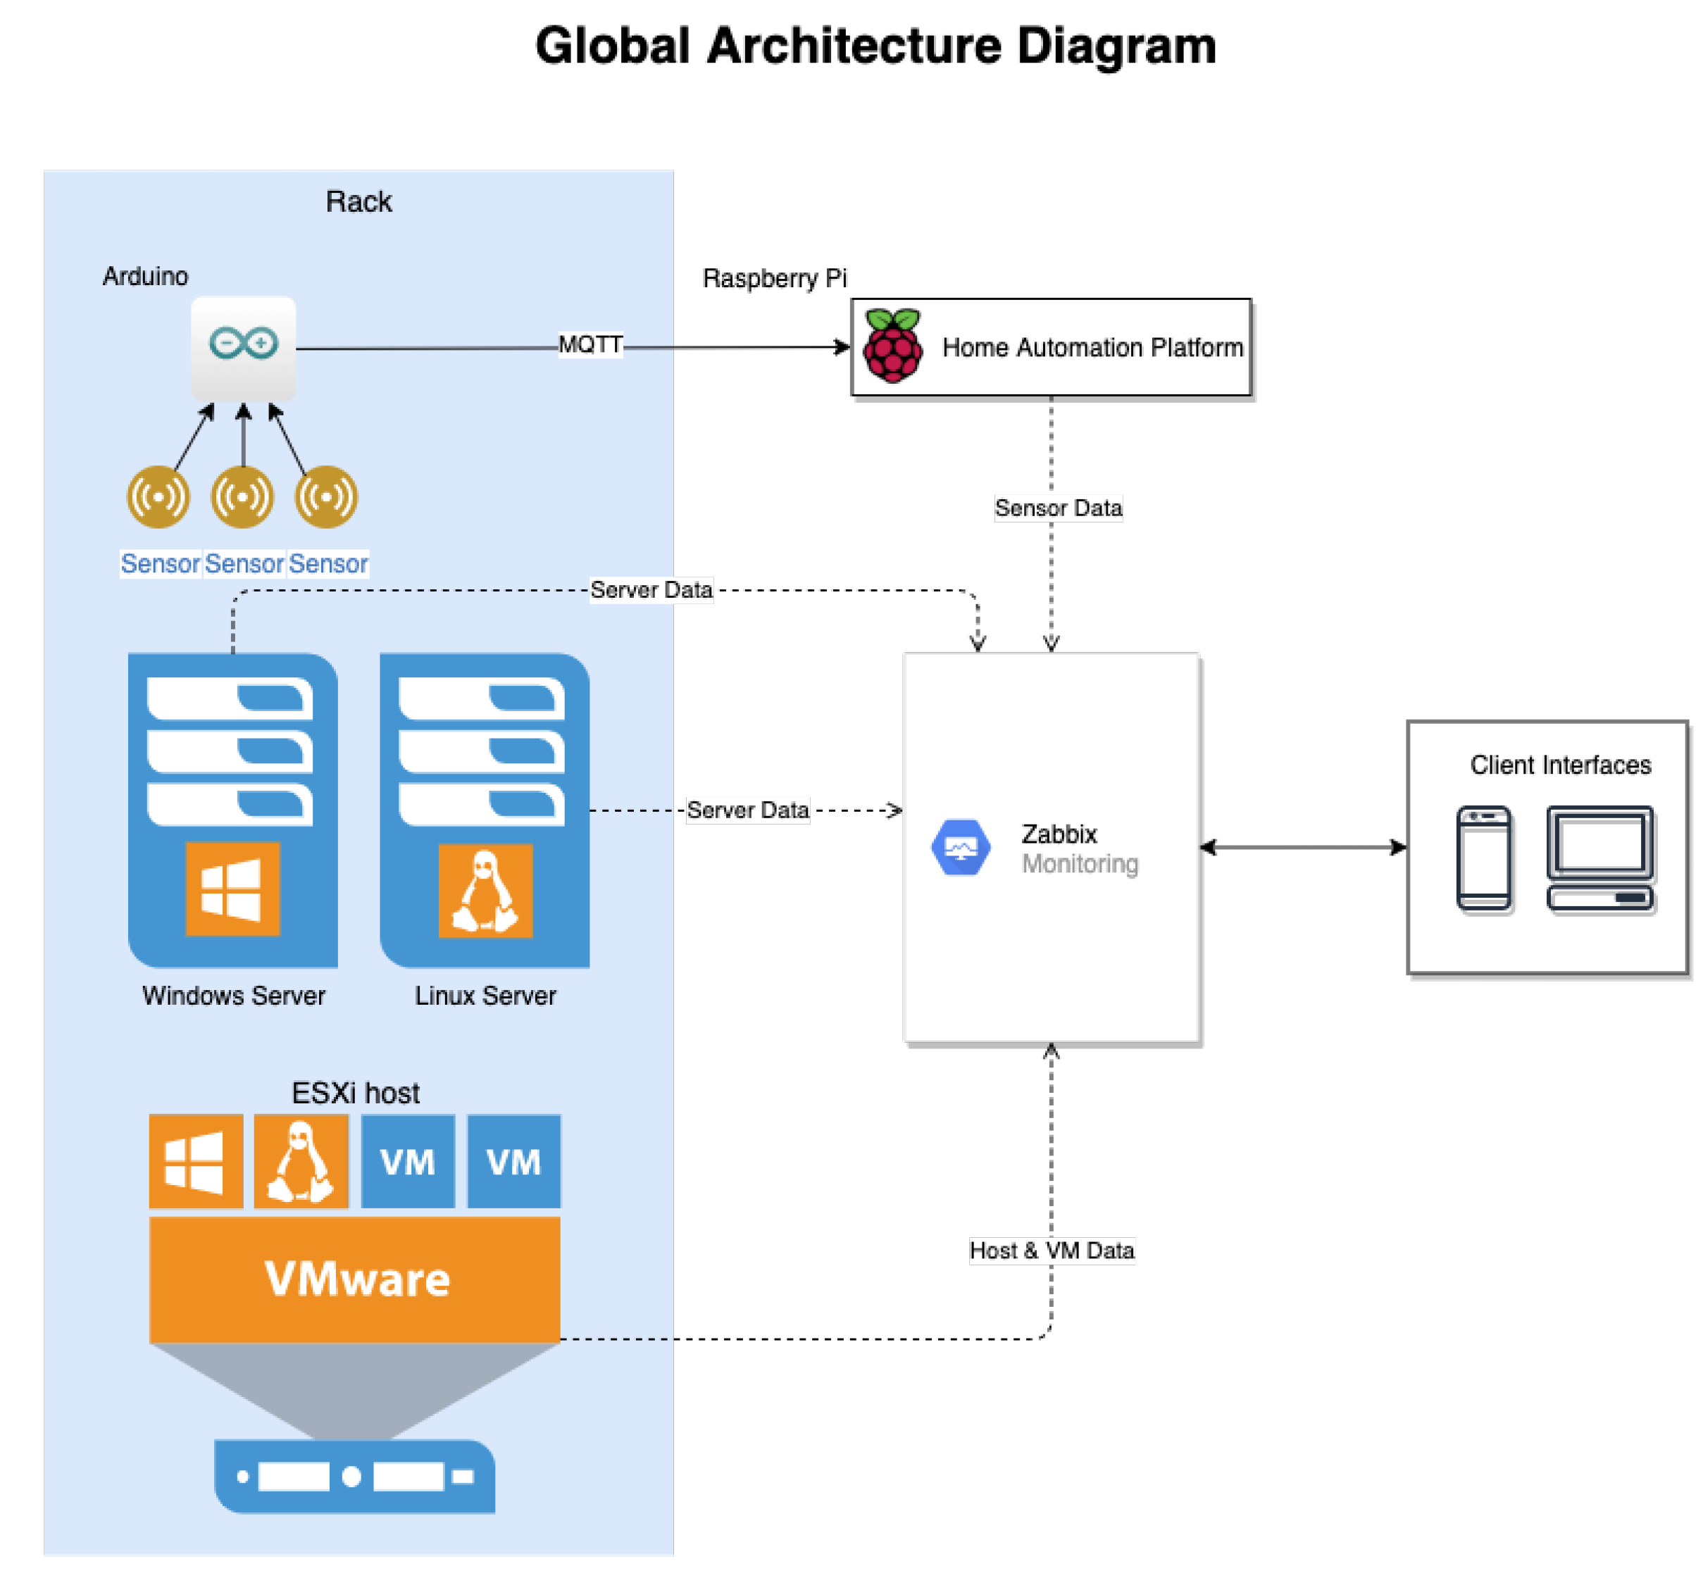
Monitoring - Layer 3
Monitoring OS ( CPU, RAM, Disk, Network)
Push/Pull metric via:
Install Agent on Host OS
SNMP protocol
Notes:
giám sát lớp 3: là giám sát lớp hệ điều hành. Nếu có lớp 2 thì là hệ diều hành của Guest OS. dể phân biệt với OS lớp hypervisor ( là lớp HostOS).
cần lấy 4 thông tin: cpu,ram,disk, network của lớp này
các thông tin này lấy được qua cài dặt agent thu thập, hoặc đẩy qua giao thức SNMP ( là một giao thức đẩy metric rất phổ biến)
Giám sát hệ điều hành (CPU, RAM, Disk, Network)
Số liệu Đẩy/Kéo thông qua:
Cài đặt Agent trên hệ điều hành máy chủ
Giao thức SNMP

Slide 13
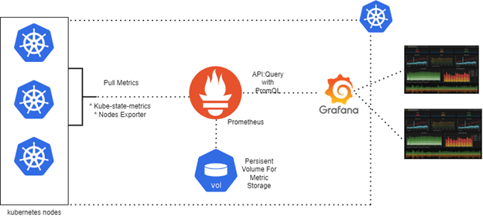
Monitoring - Layer 4
Monitoring Platform Software ( K8s, docker, containerd..)
Protocol
Install Agent/Exporter
Push/pull via http api
Tool : Exporter + Prometheus + Grafana
Notes:
giám sát lớp 4: là lớp cloudnative, nếu không cài đặt lớp này thì bỏ qua. chuyển dến lớp 5
giám sát lớp 4 : giám sát phần mềm cloudnative(k8s, docker) hoạt dộng hay không hoạt động. Dể lấy được thông tin đó ta lấy qua phần mềm agent hoặc exposter cài đặt trên đó. và đẩy metric đó về 1 server giám sát tập trung.
Lúc này server giám sát tập trung ta hay sử dụng promethues(DB) và grafana (UI) dể view lên UI. Nó là phần mềm giám sát khác với các lớp 123
Phần mềm nền tảng giám sát (K8s, docker, containerd..)
Giao thức
Đại lý cài đặt/Nhà xuất khẩu
Đẩy/kéo qua http api
Công cụ : Nhà xuất khẩu + Prometheus + Grafana

Slide 14
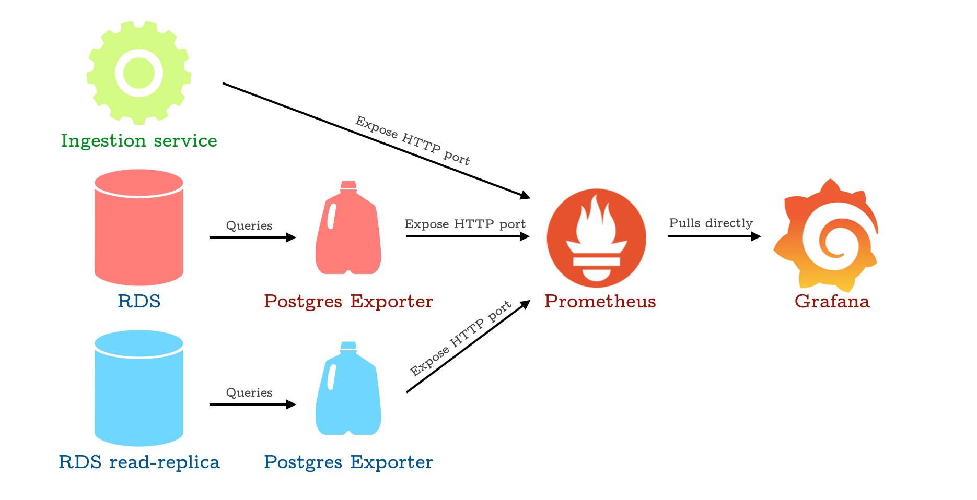
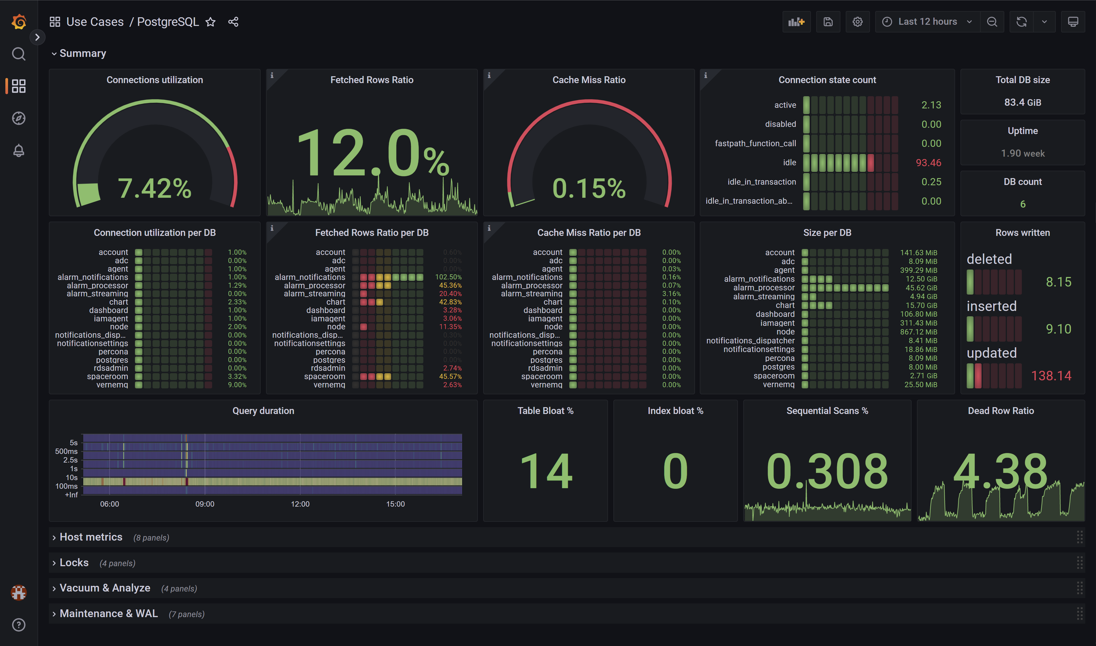
Monitoring - Layer 5
Monitoring - System Software
Database( PostgeSQL, MongoDB),
Queue( Kafka, RabitMQ),
Caching( Redis)
Protocol
Install Agent/Exporter
Push/pull via http api
Tool : Exporter + Prometheus + Grafana
Notes:
Giám sát lớp 5: là giám sát lớp phần mềm hệ thống. ở dây chỉ có 3 loại phần mềm hệ thống thôi. database, queue và caching.
Dể lấy được thông tin đó ta lấy qua phần mềm agent hoặc exposter cài đặt trên đó. và đẩy metric đó về 1 server giám sát tập trung.
Lúc này server giám sát tập trung ta hay sử dụng promethues(DB) và grafana (UI) dể view lên UI.
Giám sát - Phần mềm hệ thống
Cơ sở dữ liệu (PostgeSQL, MongoDB),
Hàng đợi(Kafka, RabitMQ),
Bộ nhớ đệm (Redis)
Giao thức
Đại lý cài đặt/Nhà xuất khẩu
Đẩy/kéo qua http api
Công cụ : Nhà xuất khẩu + Prometheus + Grafana

Slide 15
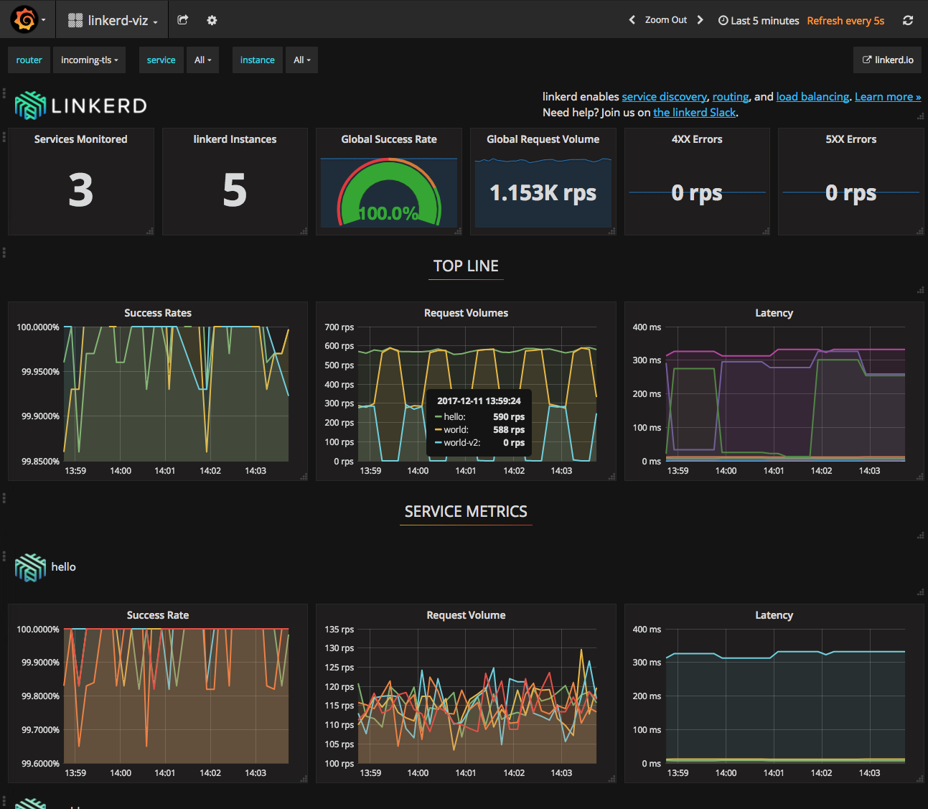
Monitoring - Layer 6
Monitoring API
Sucess Rate ( 2xx, 4xx, # 5xx)
request per second (rps)
Latency call API (ms)
P50, P95, P99
Tool: Servies Mesh ( Istio, Linkerd)
Notes:
giám sát lớp 6: là giám sát lớp coding. giám sát hoạt dộng gọi API, giám sát các lỗi API 200, 500. dộ trễ, số lượng request per second(rps). Lúc này ta cần dùng tool loại khác liên quan dến Service Mesh. như Istio hay Linker dể có thể giám sát được nó
API giám sát
Tỷ lệ thành công ( 2xx, 4xx, #5xx)
yêu cầu mỗi giây (rps)
API cuộc gọi độ trễ (ms)
P50, P95, P99
Công cụ: Lưới dịch vụ (Istio, Linkerd)

Slide 16
Mục Lục
Monitoring
Alerting

Slide 17
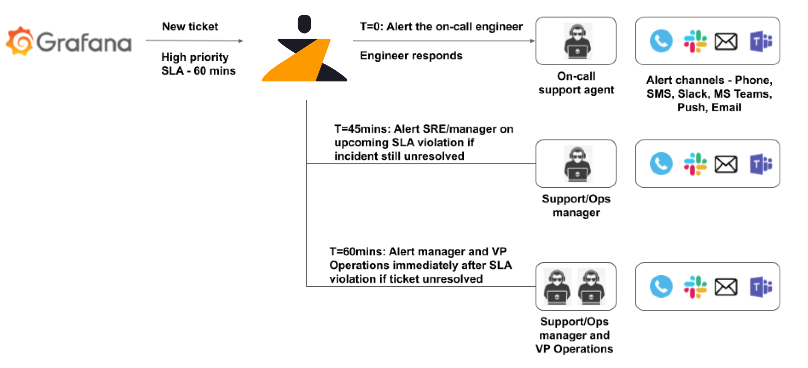
Alerting
Khi có metric, cần thiết lập ngưỡng cảnh báo
Vd: CPU >40% ; RAM > 80% …
Notification via:
Chat channel: mteam, slack..
Mail channel
Notification to High level
when ticket unresolved
Notes:
Khi có metric hay số liệu được gom về 1 nơi rồi. ta cần thiết lập các ngưỡng để cảnh báo. và dẩy cảnh báo qua notification tới người trực vận hành.
Khi có số liệu, cần thiết lập cảnh báo ngưỡng
Vd: CPU >40% ; RAM > 80% …
Thông báo qua:
Kênh trò chuyện: mteam, Slack..
kênh thư
Thông báo lên cấp cao
khi vé chưa được giải quyết

Slide 18
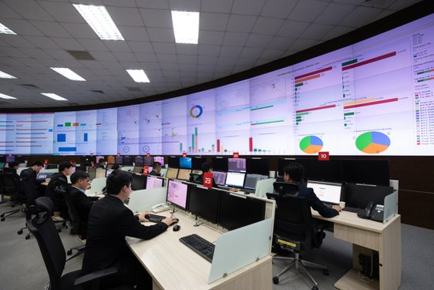
Alerting - Layer Troubleshoot
Layer 1: Team Trực vận hành
Xử lý các sự cố đơn giản theo hướng dẫn tài liệu
Trực tổng đài giải đáp các thắc mắc kĩ thuật với khách hàng
Phân loại các kiểu sự cố và chuyển tiếp đến người xử lý chuyên trách
Làm việc trong các trung tâm giám sát điều hành
Notes:
team trực vận hành có 3 lớp trực:
trực layer 1: chỉ nhận thông báo và xử lý các sự cố đơn giản
trực layer 2: xử lý sự cố chuyên sâu hơn
trực layer 3: các lỗi layer 2 không xử lý được cần nghiên cứu giải pháp chuyên sâu

Slide 19
Alerting - Layer Troubleshoot
Layer 2: Team vận hành chuyên môn
xử lý các sự cố theo từng mảng việc chuyên môn ( sự cố mạng > team network; sự cố phần mềm > team software; sự cố hệ thống > team devops; sự cố an ninh bảo mật > team security …)
Layer 3: Team R&D
Các lỗi layer 2 không thể xử lý được
Nghiên cứu giải pháp giải quyết và cải thiện vấn đề
Notes:
team trực vận hành có 3 lớp trực:
trực layer 1: chỉ nhận thông báo và xử lý các sự cố đơn giản
trực layer 2: xử lý sự cố chuyên sâu hơn
trực layer 3: các lỗi layer 2 không xử lý được cần nghiên cứu giải pháp chuyên sâu

Slide 20
Thank You

